Slide 1
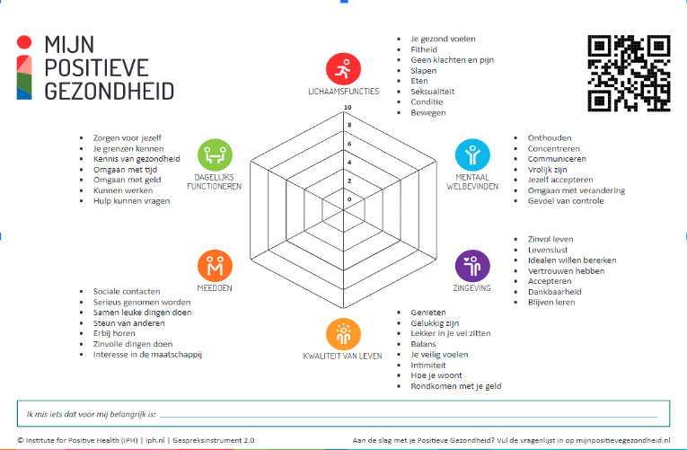

‘POSITIEVE GEZONDHEID’
Wat is het en wat kan ik ermee?
Sandra IJpma
Trainer Positieve Gezondheid iPH
Wijkmanager FletioGezond
Samenwerkingsverband eerstelijnszorg
Vleuten/ De Meern/ Harmelen/ Leidsche Rijn

Slide 2
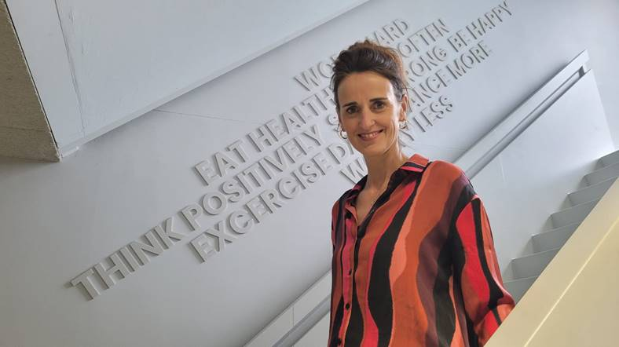
Mijn Positieve Gezondheid…

Slide 3

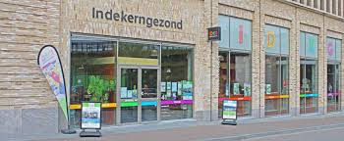
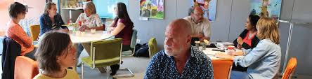
Indekerngezond
Platform en ontmoetingsplek in Leidsche Rijn Centrum
vóór en dóór de buurt
gericht op Positieve Gezondheid
Meedoen, eigen regie, betekenisvol leven & in je kracht staan!

Slide 4
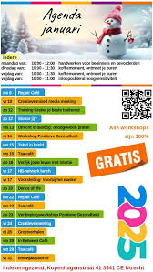
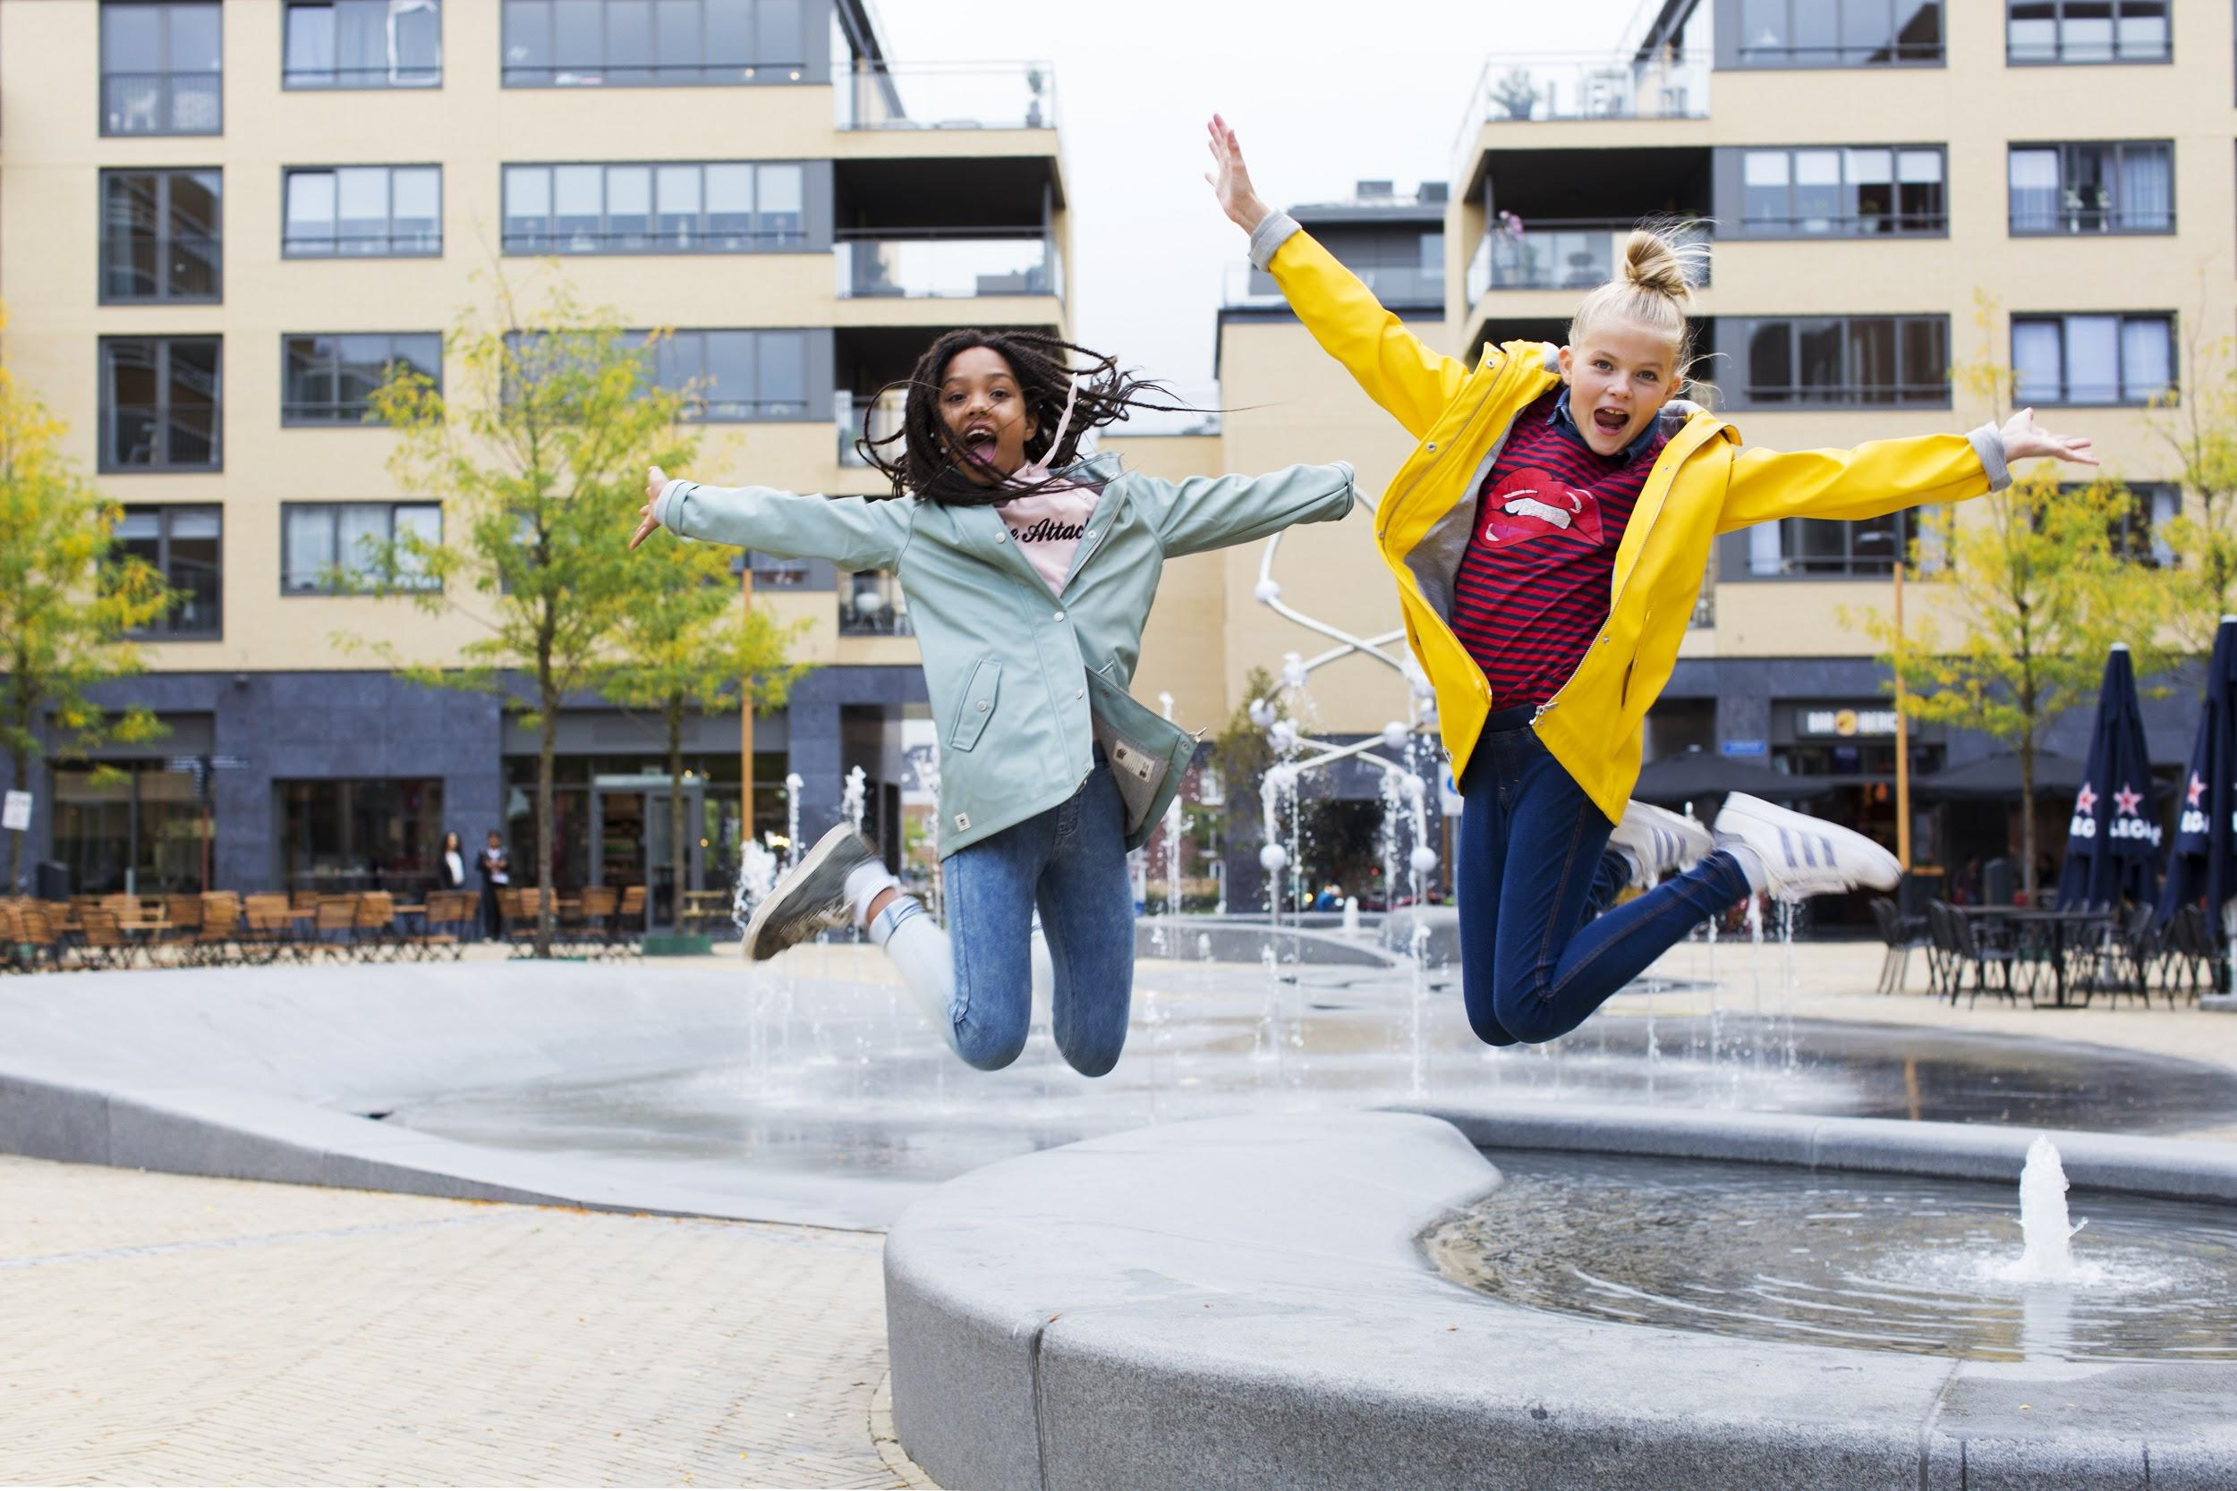
Initiatieven voor en door
bewoners
Agenda met divers aanbod met workshops
https://www.indekerngezond.nl/

Slide 5
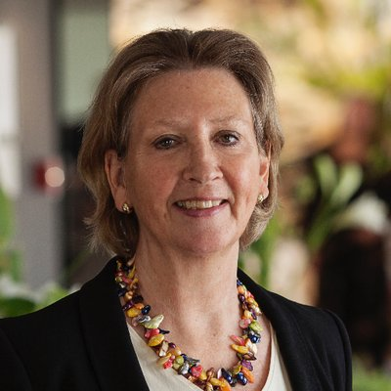
Machteld Huber
Machteld Huber
Gezondheid wordt gezien als het vermogen om je aan te passen en je eigen regie te voeren, in het licht van de sociale, fysieke en emotionele uitdagingen van het leven.
oftewel….omgaan met levensuitdagingen en zoveel mogelijk eigen regie voeren.
Notes:
Onderdeel bredere beweging

Slide 6
Neem gezondheid niet als doel op zich, maar als middel… namelijk opdat iemand ‘zijn/haar ding kan doen’.

Slide 7
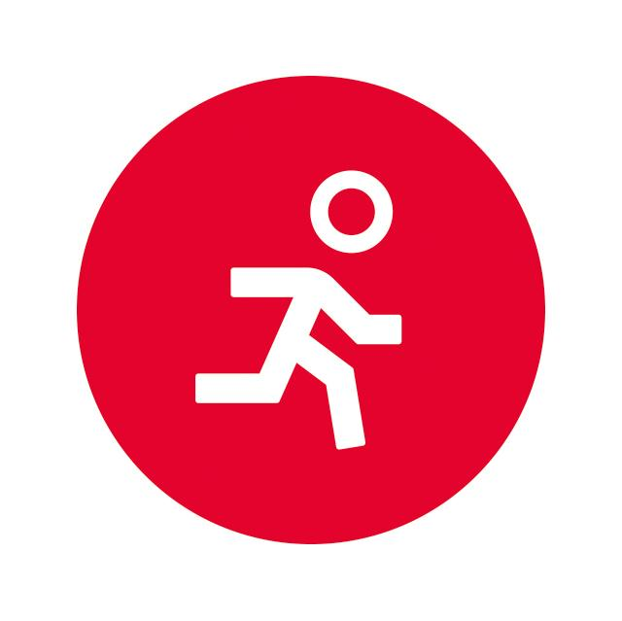




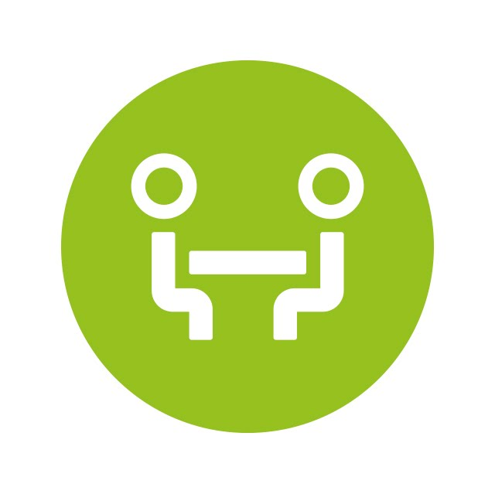
RESULTATEN KWALITATIEF ONDERZOEK
De 6 Hoofddimensies van gezondheid:
Lichaamsfuncties
Mentaal welbevinden
Zingeving
Kwaliteit van leven
Meedoen
Dagelijks functioneren

Slide 8
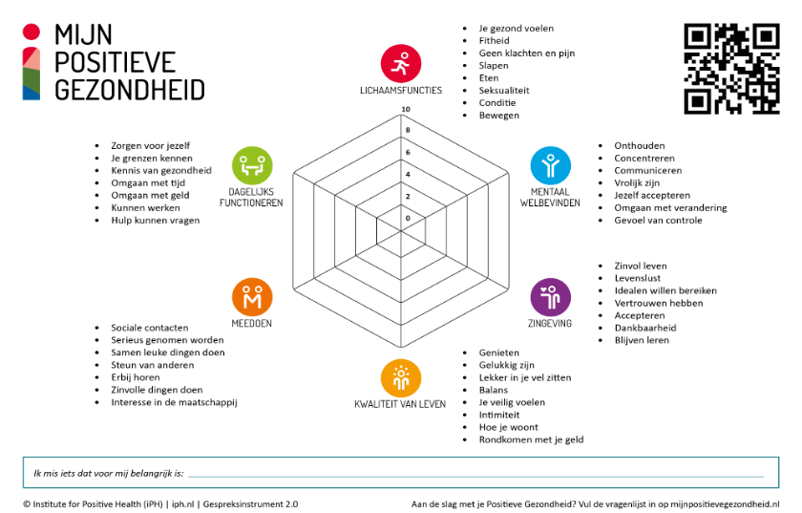

Slide 9
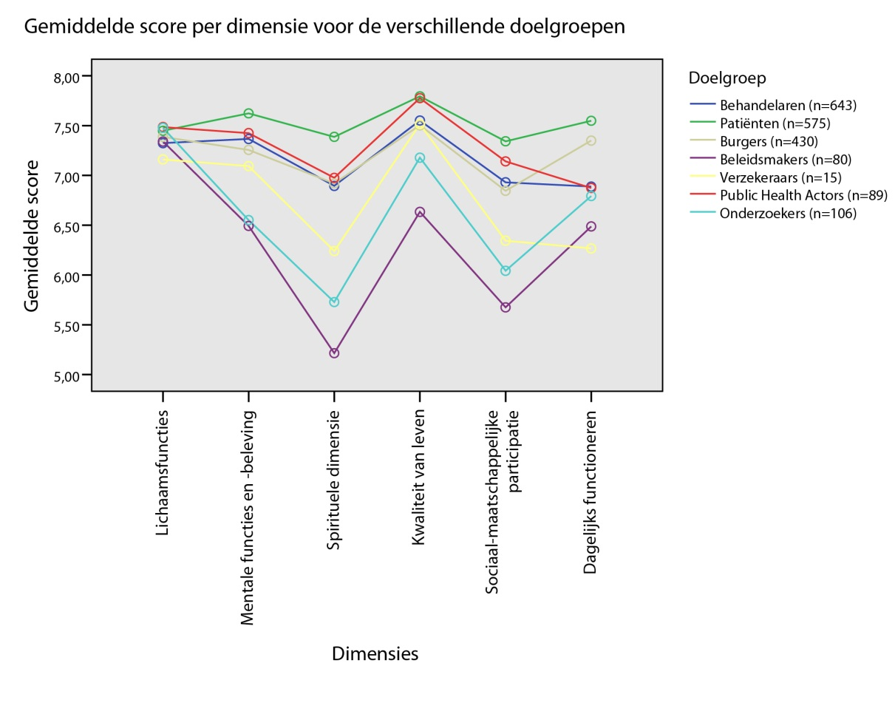
RESULTATEN KWANTITATIEF ONDERZOEK
in hoeverre maken de 6 dimensies en 32 aspecten deel uit van gezondheid

Slide 10
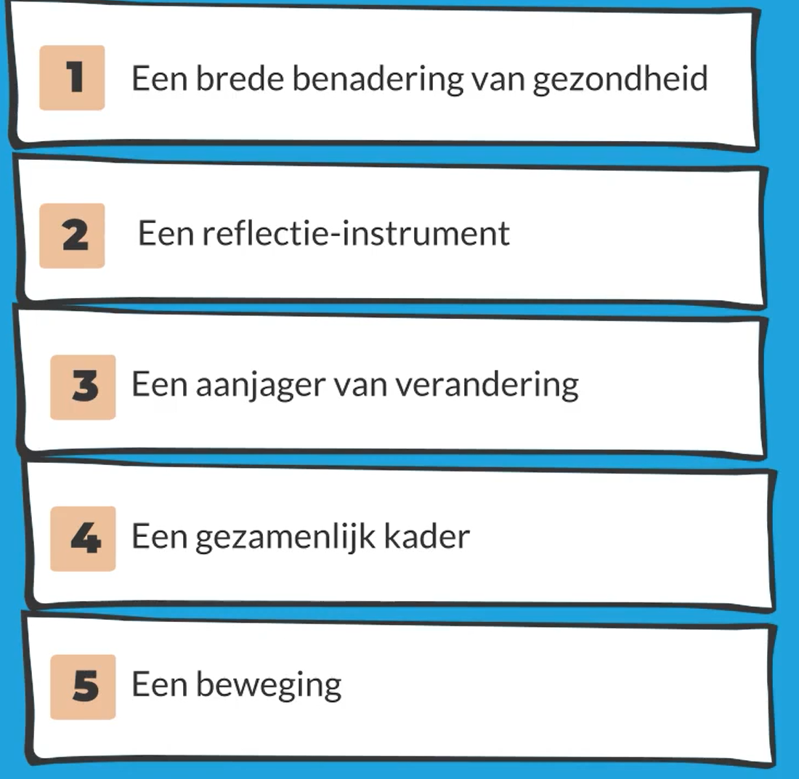

Slide 11
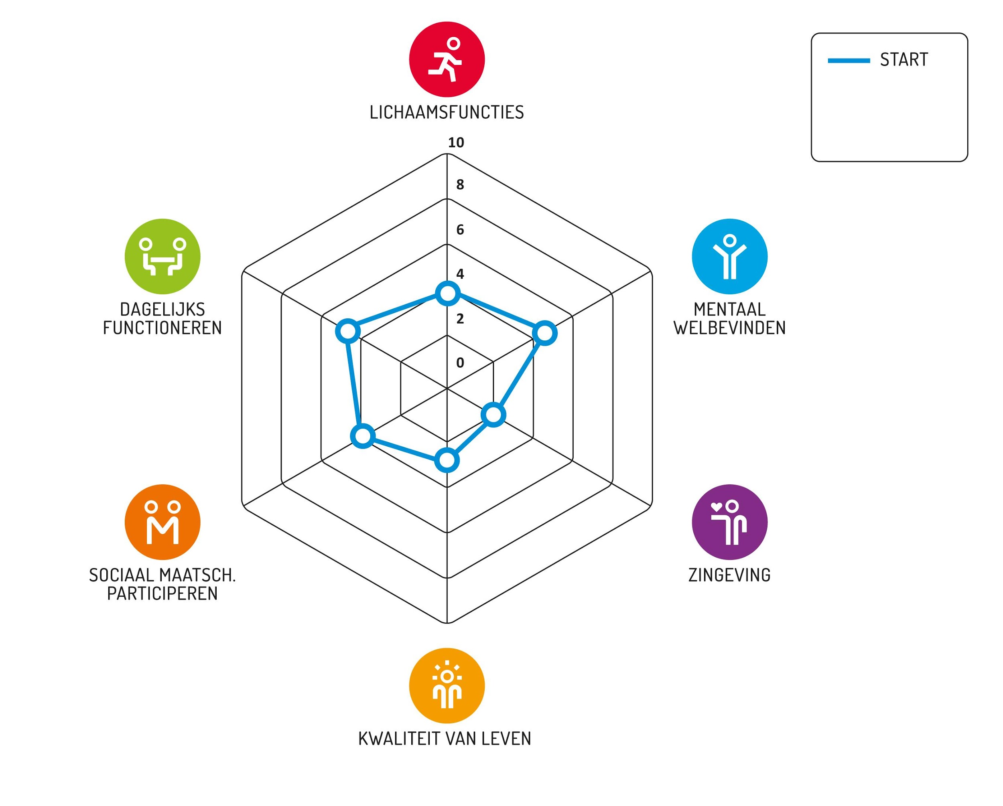
PIJLERS VOOR
POSITIEVE
GEZONDHEID

Slide 12
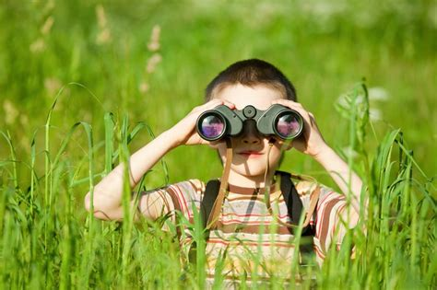
Essentie Positieve Gezondheid
Drie elementen:
De brede blik naar binnen - ‘Mijn Spinnenweb’
Het ‘andere gesprek’ - Wat is voor u echt belangrijk?
Wat zou u willen veranderen?
Beschikbaarheid & vindbaarheid van ‘Handelingsperspectieven’
en iemand daarbij begeleiden/ coachen.

